Slide 1
MECANITZACIÓ DE LES PLACES DE CONVOCATÒRIA
Ref: 664410
19-04-2018

Slide 2
CONTINGUTS
OBJECTIU DEL PROJECTE
PROPOSTA DE SOLUCIÓ
REQUERIMENTS
MODIFICACIONS REALITZADES
UBICACIÓ MANUAL D’USUARI

Slide 3
OBJECTIU DEL PROJECTE
Reorganitzar el personal de Recerca i gestionar les Convocatòries en SAP
Com es feia fins ara?
1. Places de Convocatòria.
2. Retribucions i anualitats, per taula de convenis. ( 1005 – Rem. Teórica)
3. Generació de nómina.
Gestió de les dades mestres de Convocatòria.

Slide 4
OBJECTIU DEL PROJECTE
Gestió de les Convocatòries i el Personal de Recerca en SAP
Com es farà a partir d’ara?
1. Creació d´un nou objecte de Convocatòria, amb Retribucions i dades mestres.
2. Enllaçarem les places i els empleats amb la Convocatòria
3. La retribució econòmica segons la definició de la Convocatòria
Nou Objecte de OM
PA i Càlcul de la nòmina

Slide 5
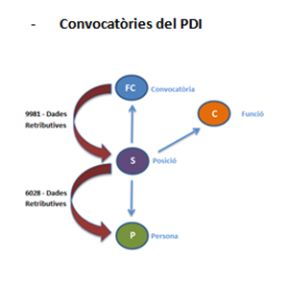
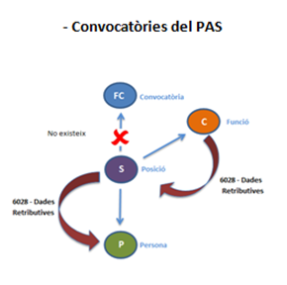
PROPOSTA DE SOLUCIÓ
Tx. En SAP:
ZHR54_CREA_CONV_PDI – Creació de Convocatòries PDI
ZHR54_CREAR_CONV_PAS - Creació de Convocatòries PAS
Notes:
Explicar que
Cuando creamos una Convocatoria de PDI, herencia de los datos retributivos de la FC- Convocatoria ( infotipo 9981 – Dades Retributives)
Cuando creamos una Convocatoria de PAS, herencia de los datos retributivos de la C- Función

Slide 6
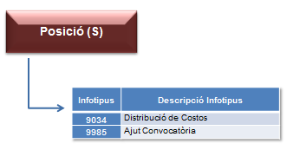
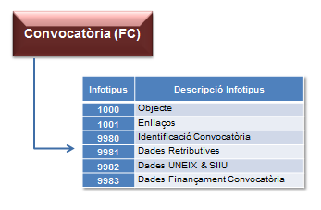
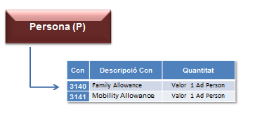
PROPOSTA DE SOLUCIÓ

Slide 7
9034 - DISTRIBUCIÓ DE COSTOS - Plaça Vacant
Convocatòria (PDI)
6028 – D. Retrivutives
Convocatòria (PAS)
1005 – Rem, Teórica
Plaça Vacant
Plaça Vacant
6021 – Dades RLT
9034 – Distribució de Costos
*Cuota Patronal
9034 – Distribució de Costos
FICO
Notes:
Creació d´una Plaça vacant; La previsió de costos es realitzarà depenen de la data fi de la plaça creada. Si la plaça té una data fi a 31.12.9999, realitzarà una previsió de cost fins a 1 any vista, en canvi si la plaça té una data fi inferior a 1 any la previsió es realitzarà fins aquesta data fi.
Plaça assignada de la Convocatòria de PDI;
Convocatòria amb “9981 – Dades Retributives”
Existeix l ´heretació al “6028- Dades Retributives” de la Plaça.
Realitza una previsió en el “9034 - Distribució de Costos” segons la data fi.
Plaça assignada de la Convocatòria de PAS;
En la Convocatoria sense “9981 - Dades Retributives”, no existeix herètació econòmica.
Creació de l´Infotipo“ 1005 – Remuneració econòmica”, en la plaça.
Valoració del “6028 – Dades Retributives”, segons el Conveni
Realitza una previsió en el “9034 - Distribució de Costos” segons la data fi.
Plaça assignada de la Convocatòria INIREC;
Convocatòria sense “9981 – Dades Retributives”
Existeix l ´heretació al “6028- Dades Retributives” de la “ C – Funció”.
Es mecanitza la modificació del “ 6028 - Dades Retributives” de la “ S – Posició”
Realitza una previsió en el “9034 - Distribució de Costos” segons la data fi.
Cuota Patronal; El càlcul de la Cuota Patronal es realitzará segons el Tipus de Posició de l´infotipos “6021 – Dades RLT” de la “ C – Funció” asignada a la plaça.
Actualmente, té el següent tractament:
Tipus de Posició:
W – INICI RECERCA
U – APRENENTATGE UPC
Z – COOPERACIÓ EDUCATIVA
( incorporan les Àrees de Personal D1, D2 i D3)
El concepte de cuota Patronal és igual a 38,06€.
El reste de les Àrees es comporten segons el % ( taula ZHR_PY_NUM_CP i zhr_py_moper)

Slide 8
9034 - DISTRIBUCIÓ DE COSTOS – Plaça ocupada
Convocatòria (PDI)
Convocatòria (PAS)
9034 – Distribució de Costos
Plaça Ocupada
Plaça Ocupada
FICO
Notes:
Creació d´una Plaça Ocupada; La previsió de costos es realitzarà segons el primer càlcul de la nòmina de l´empleat.
1 - Si el infotipus “9034 – Distribució de Costos” la data fí està limitat i aquesta és inferior a 1 any, la previsió de la distribució de costos, és realitzarà fins la data fi.
2 – Si el infotipus “9034 – Distribució de Costos” té una data fí igual a 31.12.9999, la previsió es realitzarà fins la data fí de contracte.
- Existeix data fi de Contracte: Previsió fins a la data fí de Contracte.
- No existeix data fí de Contracte:
- Busquem la clase de data “ Z6 -Fi previst contracte” de l´infotipus “0041 – Dades de Data” subtipo
****Les variacions es per INTEGRACIÓ amb Fico****

Slide 9
REQUERIMENTS
Realitzar un nou objecte de Convocatoria, per tal de gestionar les dades mestres de les Convocatòries desde SAP.
Possibilitat de realitzar l´heretació de les dades mestres desde la Convocatòria fins l ´empleat ( heretació dels tipus de Contractes Laborals, heretació de la retribució econòmicas fins assignació de l´empleat)
Possibilitat de realitzar l´explotació de les dades mestres de Convocatòries ( Creació de nous informes, desenvolupament de nous infotipus, nous enllaços, etc...)
Realitzar la migració dels empleats i les Convocatòries vigents.
Definir les noves Especialitats, per les “C- Funcions” actuals.
Mantenir la distribució de costos per les Convocatòries “ 9034 – Distribució de Costos”.

Slide 10
MODIFICACIONS REALITZADES
Creació nou objecte de “FC – Convocatòria” i els enllaços corresponents.
Modificació de la valoració retributiva actual “6028 – Dades Retributives”
Creació de nous Infotipus ( Convocatòries 9980, 9981, 9982, 9983 i Places 9985)
Nova heretació dels tipus de Contractes laborals( Predoctorals / Postdoctorals)
Modificació del funcionament per els conceptes de nòmina “Ad person”( “3140 – Family Allowance”& “3141- Mobility Allowance”)
Desenvolupament de nous informes per les Convocatòries “Uneix & Siiu” & “Ajut de Convocatòries de Posició”.
Noves Especialitats

Slide 11
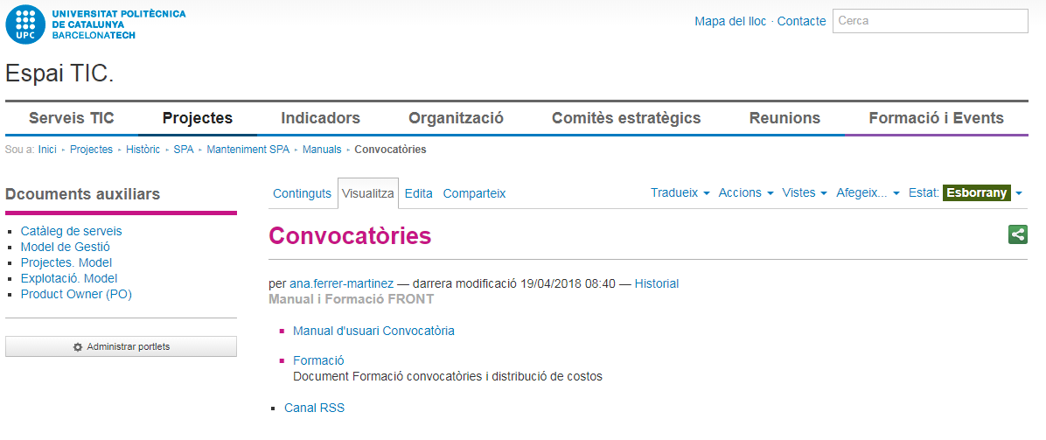
UBICACIÓ MANUAL
https://espaitic.upc.edu/ca/projectes/historic/rrhh/manteniment-spa-bloc-i-a/manuals-dusuari/convocatories

